Slide 1
Доказательная медицина: как получать информацию для повседневной клинической практики
Махачкала, 21-22 ноября 2015 г.
Доцент А.В.Родионов
Москва

Slide 2
Конфликт интересов
в связи с данной лекцией отсутствует

Slide 3
КАК В МЕДИЦИНЕ ПРИНИМАЮТСЯ РЕШЕНИЯ?
Это школа нашей кафедры…
Меня так учили (так написано в учебнике)…
У нас в больнице так принято (шеф так требует…
На конференции рассказывали (я недавно прочитал статью)…
Недавно был подобный случай (мой опыт показывает)…

Slide 4
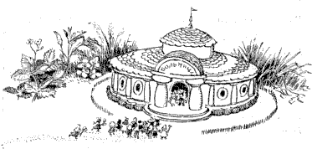


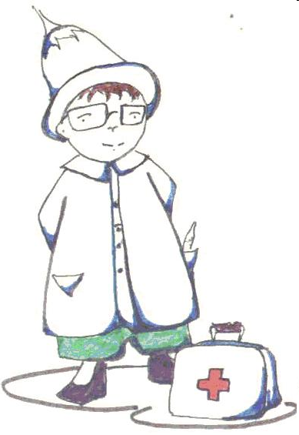
КЛИНИЧЕСКОЕ РЕШЕНИЕ

Slide 5

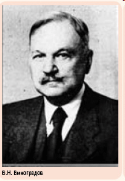
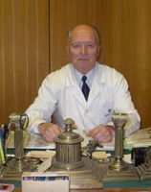
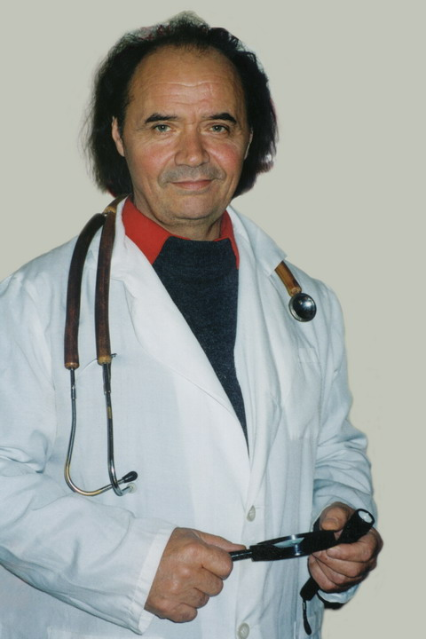
Кафедра факультетской терапии №1 Первого МГМУ им. И.М.Сеченова
Академик
В.Н.Виноградов
(1882—1964)
Член-корр. РАМН В.И.Маколкин
(1931-2012)
д.м.н. С.А.Аббакумов
(1939—2002)

Slide 6

Общая врачебная практика по Джону Нобелю
Под ред. Дж. Нобеля
1760 страниц, 737 рисунков (98 цветных), 1117 таблиц
Пер. с англ. под ред. к. б. н. Е. Р. Тимофеевой, Н. А. Федоровой
М., «Практика», 2005 г. Твердый переплет

Slide 7
Я решил применять впредь на своих больных только средства, уже достаточно проверенные и несомненные. Чем больше я теперь знакомился с текущей медицинской литературою, тем все больше утверждался в своем решении. Передо мною раскрылось нечто ужасающее. Каждый номер врачебной газеты содержал в себе сообщение о десятках новых средств, и так из недели в неделю, из месяца в месяц это был какой-то громадный, бешеный, бесконечный поток, при взгляде на который разбегались глаза: новые лекарства, новые дозы, новые способы введения их, новые операции, и тут же - десятки и сотни... загубленных человеческих здоровий и жизней.
В. Вересаев «Записки врача»

Slide 8
Не забывайте о конфликте интересов
В России подавляющее большинство публикаций и докладов финансируется производителями препаратов и оборудования
Это не значит, что им нельзя доверять, но к информации следует относиться критично

Slide 9
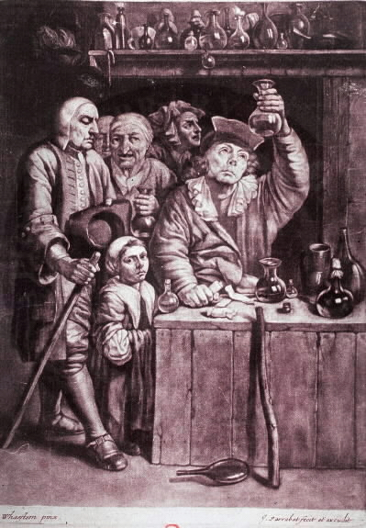
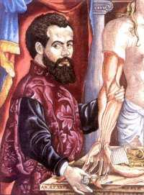
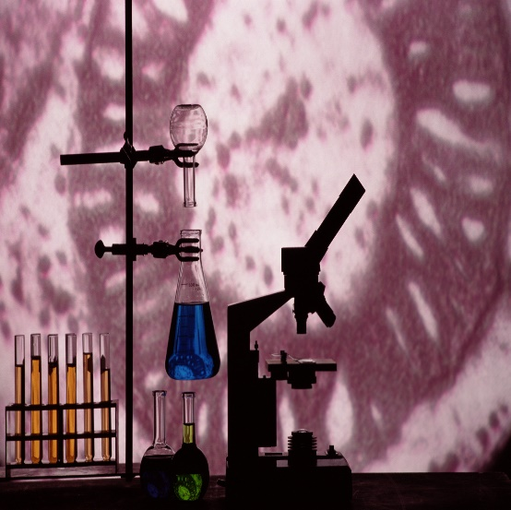

История медицины
Донаучный
период
Эра анатомии
и патологической
анатомии
Эра лабораторных
исследований
Эра клинических
исследований и
клинически
значимых исходов
Вы можете как-то в условиях СВОЕЙ практики оценить эффективность клопидогрела?

Slide 10

Доказательная медицина
(Evidence-based medicine)
Сознательное, четкое и беспристрастное использование лучших из имеющихся доказанных сведений для принятия решений о помощи конкретным больным
Усиление традиционных навыков клинициста в диагностике, лечении, профилактике и других областях путем систематического формулирования вопросов и применения математических оценок вероятности и риска

Slide 11
На что мы ориентируемся в 21 веке?
Как тот или иной метод диагностики или лечения влияет на прогноз
Улучшение качества жизни важно, но это вторичная цель
Нельзя улучшать качество жизни за счет снижения продолжительности жизни (?)

Slide 12
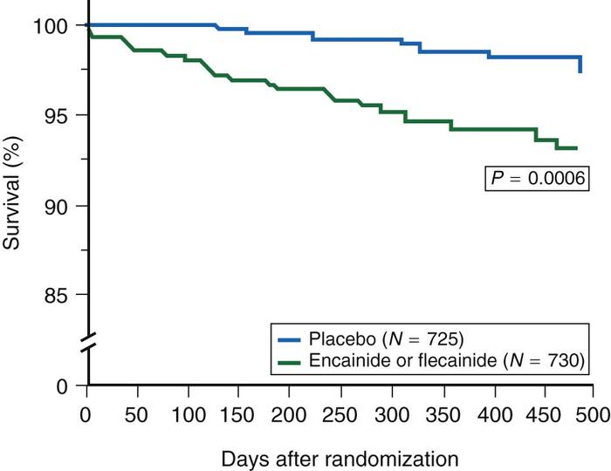
Исследование CAST-2
Антиаритмики 1С класса увеличивают смертность у больных после ИМ

Slide 13
Вопрос:
Кто считает, что «доказательная медицина» – это инструмент для манипуляции сознанием врачей, придуманный для продвижения новых лекарственных препаратов?

Slide 14
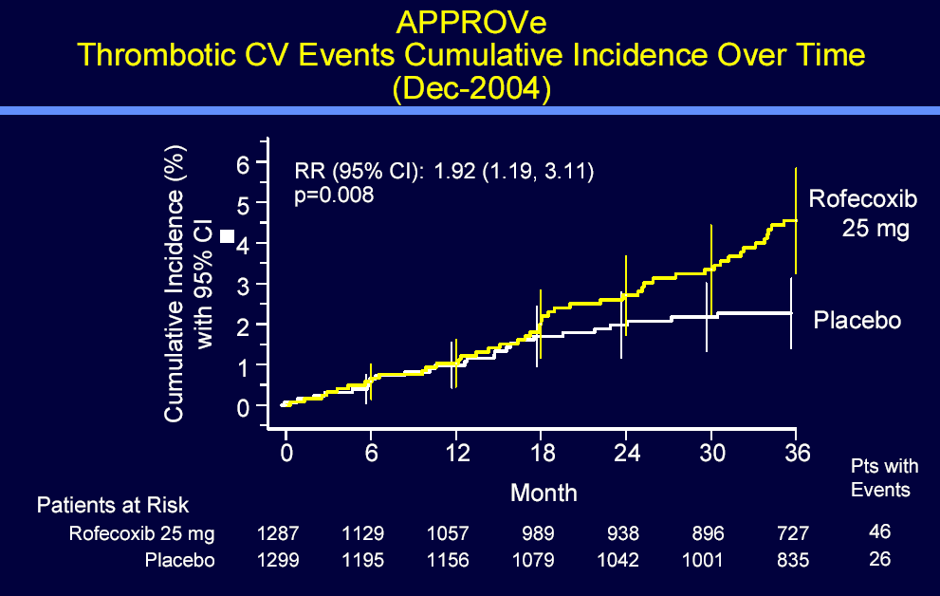
Рофекоксиб: отозван из-за кардиотоксичности

Slide 15

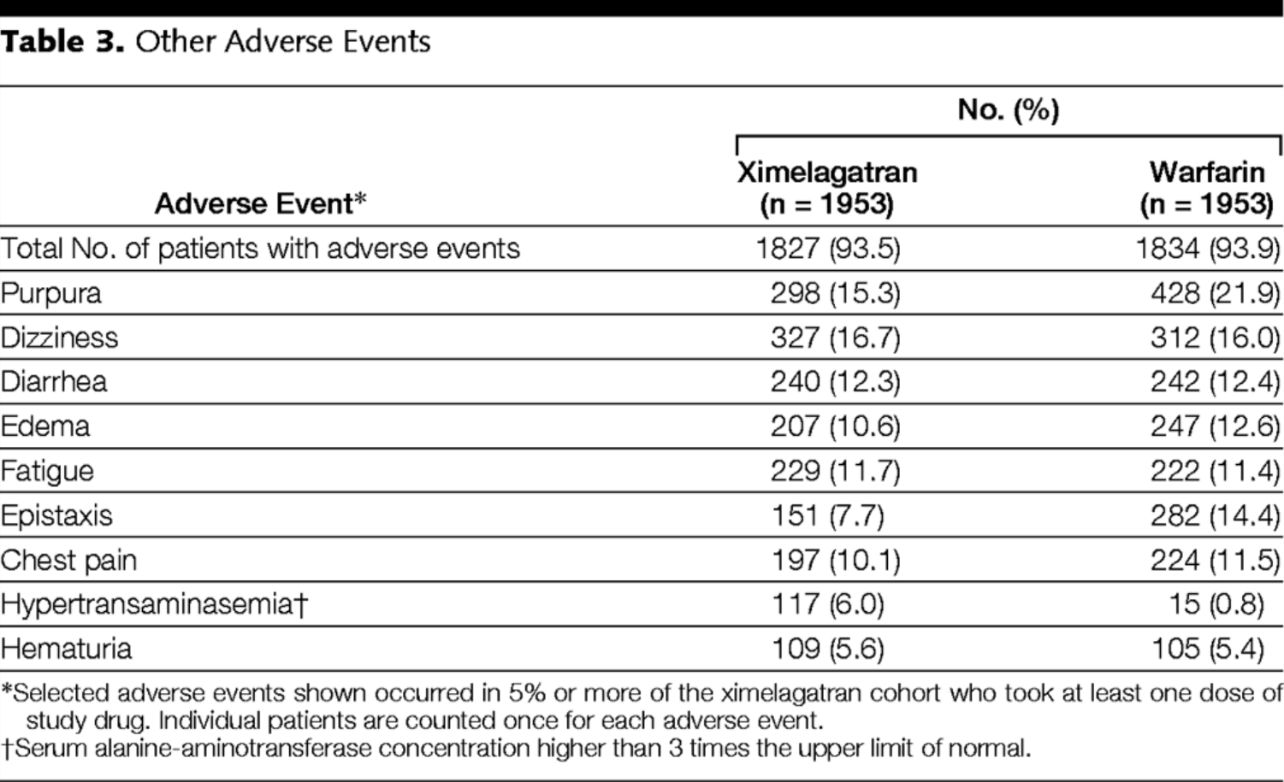
From: Ximelagatran vs Warfarin for Stroke Prevention in Patients With Nonvalvular Atrial Fibrillation: A Randomized Trial
JAMA. 2005;293(6):690-698. doi:10.1001/jama.293.6.690

Slide 16
До 50% клинических исследований в мире завершается с негативным результатом
Эти результаты публикуются
Препарат не будет зарегистрирован в США и Европе, если результаты клинических исследований неудовлетворительны

Slide 17
Почему надо ориентироваться на результаты исследований?
Человеческий организм необычайно сложная структура, и наши знания о нем остаются неполными
Большинство хронических болезней характеризуется волнообразным течением; существует возможность спонтанного выздоровления или спонтанной ремиссии
Нельзя полагаться только на теорию, даже если она считается научной
Врач, назначающий лечение, никогда не знает с уверенностью, чтобы произошло, если бы лечение не было назначено
Клиническое решение должно опираться на результаты контролируемых, желательно рандомизированных исследований с участием больных

Slide 18
Двойная блокада РАС: от теории к клиническим исследованиям
Теория:
Ингибиторы АПФ обладают нефропротективными свойствами (снижение альбуминурии, замедление темпов снижения СКФ)
Блокаторы рецепторов к ангиотензину также обладают нефропротективными свойствами
Двойная блокада РАС должна обладать мощным нефропротективным действием
Эти идеи нашли подтверждение в серии небольших (n<100) открытых когортных исследований
Двойная блокада РАС (рамиприл + телмисартан) ускоряет снижение СКФ и увеличивает потребность в гемодиализе

Slide 19
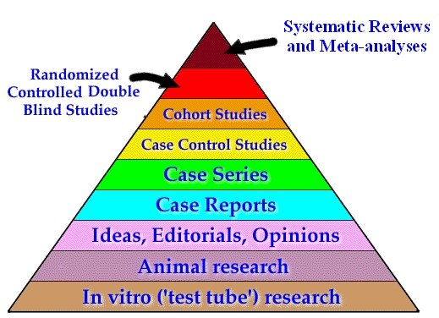
Пирамида доказательности
Систематические обзоры и мета-анализы
Рандомизированные контролируемые двойные слепые исследования
Поперечные
исследования
Когортные
Случай-контроль
Серии случаев
Описания случаев
Редакционные статьи, мнения
Исследования на животных
Лабораторные исследования in vitro

Slide 20
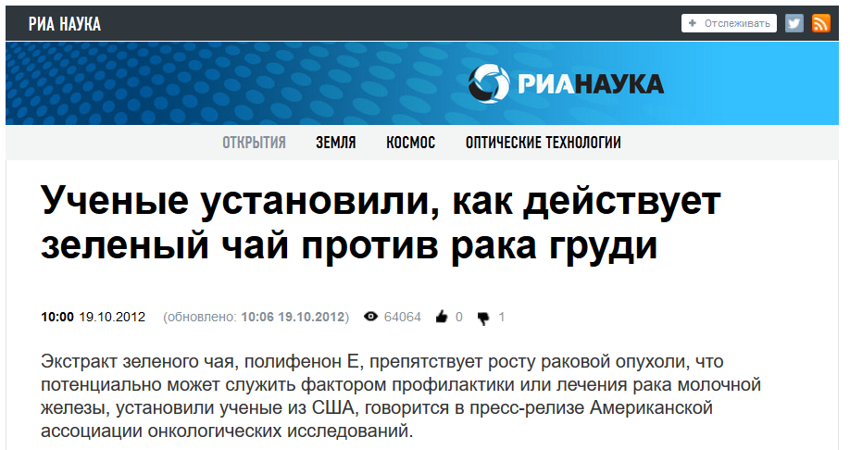
Что стоит за этим утверждением?
Наблюдение за несколькими десятками морских свинок, которым давали экстракт листьев зеленого чая
Можем ли мы использовать эту информацию на практике?
Зачем проводили это исследование?

Slide 21
Когортные исследования
(cohort study)
Проспективные (обсервационные) исследования факторов, которые могут служить причиной того или иного заболевания. В ходе такого исследования из лиц без изучаемого клинического исхода формируются две группы, в одной из которых участники подверглись воздействию изучаемого фактора, а в другой – нет.
Пример: Приводит ли курение к развитию рака легких?

Slide 22
Когортное исследование
Болезнь развилась
Здоровые лица с фактором риска
НАСЕЛЕНИЕ
Болезнь не развилась
Здоровые лица без фактора риска
Болезнь развилась
Болезнь не развилась
Н А Б Л Ю Д Е Н И Е

Slide 23
Исследования «случай-контроль» (case control study)
Это исследования, в которых показатели пациентов, уже страдающих некоторым заболеванием, сравниваются с показателями людей, не страдающих этим заболеванием. Такие исследования выявляют связь между фактором риска и клиническим исходом
Пример: Приводит ли вакцинация АКДС к увеличению частоты аутизма у детей?

Slide 24
Случай-контроль
Фактор риска присутствовал
Группа больных («случаи»)
НАСЕЛЕНИЕ
Фактор риска отсутствовал
Фактор риска присутствовал
Группа здоровых («контроль»)
Фактор риска отсутствовал
Н А Б Л Ю Д Е Н И Е

Slide 25
Как оценить эффективность лечения?
Показатель до лечения
Показатель после лечения
терапия
Недостатки:
Не учитывается эффект плацебо
Не учитывается заинтересованность исследователя
Не учитывается особенность течения болезни (может пройти сама)
Такой дизайн возможен при изучении редких болезней

Slide 26
Как оценить эффективность лечения?
Показатель до лечения
Показатель после лечения
терапия
контроль
Контрольная группа:
Не получает лечения
Исторический или внешний контроль
Плацебо или «золотой стандарт»
?

Slide 27
Рандомизированные контролируемые исследования (randomized controlled study)
Это исследования, в которых (1) имеются две группы пациентов: группа, получающая лечение, и контрольная группа, причем в ходе исследования первая группа получает лечение по проверяемому варианту, а контрольная группа не получает лечения или получает его по некоторому стандартному, общепринятому варианту, и (2) пациенты распределяются по этим группам случайным образом.

Slide 28
Рандомизированное клиническое исследование
Выборка,
соответствующая
критериям включения
Четкие критерии включения пациентов
Одинаковые вмешательства в обеих группах
Плацебо-контроль
Слепой метод
Адекватная длительность наблюдения
Клинически значимые окончательные критерии эффективности
РАНДОМИЗАЦИЯ
Основная
группа
Контрольная
группа
Вмешательство
Оценка эффекта

Slide 29
Маммография для раннего выявления РМЖ
Анализ 7 крупных исследований, включавших 500 000 женщин
Изучалась 13-летняя выживаемость
НЕТ ДОКАЗАТЕЛЬСТВ, ЧТО МАММОГРАФИЯ УВЕЛИЧИВАЕТ ПРОДОЛЖИТЕЛЬНОСТЬ ЖИЗНИ

Slide 30
Маммография
опухоль при скрининге
6 лет
Б-я А.
4 года
ОПЕРАЦИЯ
Б-я В.
1-й год
2-й год
3-й год
4-й год
5-й год
6-й год
7-й год
клинически выраженная опухоль

Slide 31
Маммография
опухоль при скрининге
6 лет
Б-я А.,
40 лет
4 года
ОПЕРАЦИЯ
Б-я В.,
40 лет
1990
1991
1992
1993
1994
1995
1996
1997
клинически выраженная опухоль

Slide 32
Добросовестное (?) заблуждение
Гормонозамещающая терапия в менопаузе
для профилактики болезней системы
кровообращения
БОЛЬШЕ ПОЛЬЗЫ, ЧЕМ ВРЕДА
Традиционная пато-физиологическая концепция
БОЛЬШЕ ВРЕДА, ЧЕМ ПОЛЬЗЫ
Концепция ДМ

Slide 33
Заместительная гормональная терапия
В 1988—1994 гг. - проведено исследование PEPI (Postmenopausal Interventions). Положительное влияние заместительной гормональной терапии на риска ИБС: высокий ХС ЛПНП, низкий ХС ЛПВП, повышенный уровень фибриногена.
В 1991 г. - результаты исследования Nurses Health Study (Изучение здоровья медицинских сестер): снижении риска развития ИБС под влиянием приема эстрогенов.
В 1995 г. Американская ассоциация кардиологов рекомендовала использовать эстрогены для вторичной профилактики ИБС у женщин в постменопаузальном периоде.

Slide 34
1993 г.:
создан ряд рекомендаций по применению гормональной заместительной терапии (ГЗТ)
ГЗТ может рекомендоваться женщинам с высоким риском ИБС (например, множественные факторы риска или анамнез ИБС)
В это время не было проведено ни одного РКИ
1998 г.:
исследование HERS
РКИ, слепое, плацебо-контролируемое, вторичная профилактика
N = 2763
Участники – женщины <80 лет с ИБС
Вмешательство: 0,625 мг (коньюгированные эстрогены) + 2,5 мг (медрокси-прогестерон ацетат)
Отслеживание: 4,1 и 6,8 года
Исходы: острый инфаркт миокарда и смерть от ИБС

Slide 35
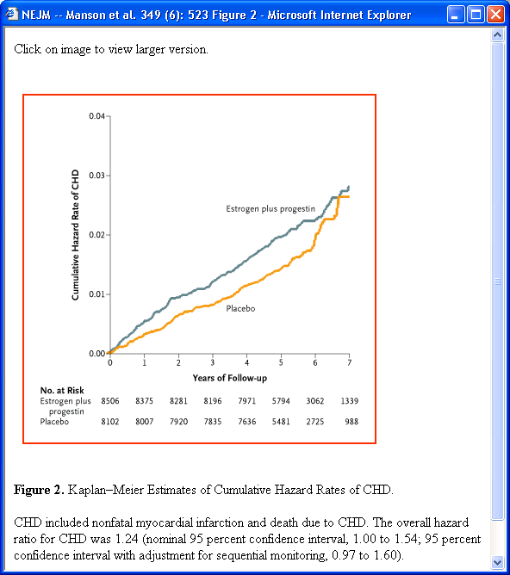

Slide 36
Чему нас учит история с ГЗТ?
Вера не заменяет доказательств в форме правильного РКИ
Обсервационные исследования, клинические исследования суррогатных исходов, исследования клеточных культур и животных полезны для разработки гипотез, но не могут обосновывать клиническую практику

Slide 37
ЗГТ: современное состояние вопроса
ЗГТ облегчает симптомы менопаузы
ЗГТ не должна рассматриваться как средство профилактики сердечно-сосудистых заболеваний
но …
Доказательная база исследований конца 90-х годов касается «старых» препаратов

Slide 38
Результаты исследования достоверны…
… но насколько они клинически значимы?
На этот вопрос ответит показатель NNT (число больных, которых необходимо пролечить для предотвращения одного события)

Slide 39
ЧБНЛ (NNT)
7 из 10
6 из 10
Разница - 1 из 10, т.е. надо пролечить 10 больных, чтобы 1 вылечить

Slide 40
Количество больных среднего возраста, которых необходимо лечить 5 лет для предотвращения 1 сердечно-сосудистого эпизода при первичной профилактике
JUPITER
WOSCOPS
HTN - диуретики
Аспирин-муж
Аспирин-жен
AFCAPS/TexCAPS
HTN – бета-блокаторы
Paul M Ridker et al. Circ Cardiovasc Qual Outcomes, Nov 2009; 2: 616 - 623.

Slide 41
Аспирин в первичной профилактике у 14.464 японцев
Y.Ikeda. JAMA, 2014

Slide 42
Аспирин в первичной профилактике у 14.464 японцев
Y.Ikeda. JAMA, 2014

Slide 43
Аспирин
  Широкие показания для вторичной профилактики
  Первичная профилактика ?
Аспирин и клопидогрел не рекомендуются лицам без сердечно-сосудистых заболеваний и цереброваскулярной болезни из-за увеличения риска кровотечений | III | B | Слабый
Perk J et al. Eur Heart J, 2012;33:1635–1701

Slide 44
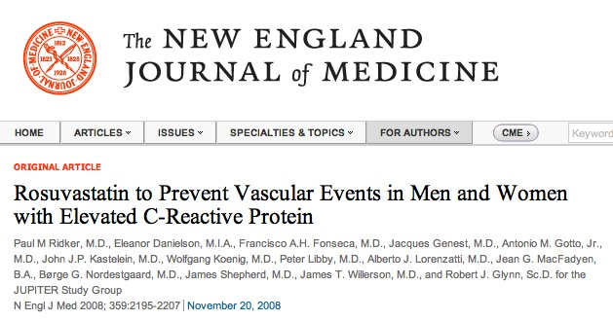
Статины и сахарный диабет: FDA
Исследование JUPITER
Увеличение частоты новых случаев сахарного диабета на 27%
27% - относительный риск
0,4% - абсолютный риск (т.е. 4 случая на 1000 пациентов)

Slide 45
Если вам говорят, что препарат снижает риск смерти в 3 раза…
Относительно снижение риска 66%
Абсолютное снижение риска с 0,3% до 0,1%
Необходимо лечить 500 человек, чтобы у одного предотвратить смерть

Slide 46
Систематический обзор (systematic review)
Это всесторонний обзор, в котором на основе ясной и воспроизводимой методологии систематически выявляются, оцениваются, а затем обобщаются все основные исследования по данной теме с самым высоким уровнем достоверности.
Источник — Кохрановская библиотека http://www.cochrane.ru

Slide 47
Поиск доказательств:
Cochrane Library
(Кохрановская библиотека)
http://www.cochrane.org
главный ресурс для поиска информации относительно эффективности медицинских воздействий

Slide 48

http://www.cochrane.org

Slide 49
Кокрановский систематический обзор
отвечает на четко сформулированный клинический вопрос
основан на результатах поиска всех источников информации на разных языках
анализирует достоверность исследований, оценивая надежность сбора и обработки клинической информации
обобщает только доброкачественные данные
регулярно обновляется по мере получения новых результатов испытаний

Slide 50
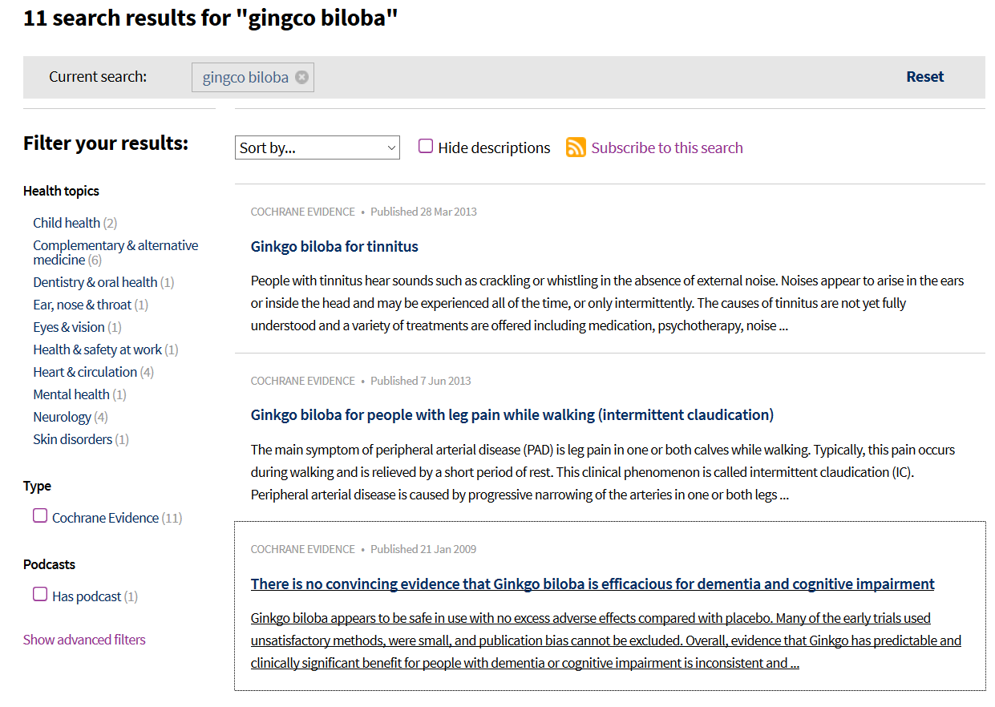
Гингко билоба не эффективен при когнитивных нарушениях

Slide 51
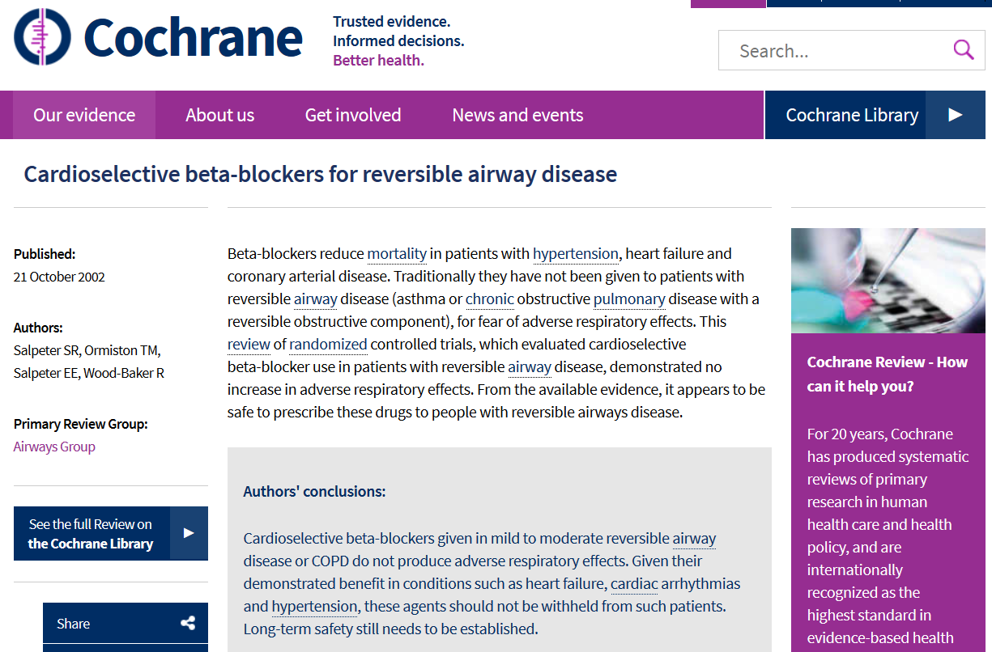
Бета-блокаторы при бронхообструктивных заболеваниях

Slide 52
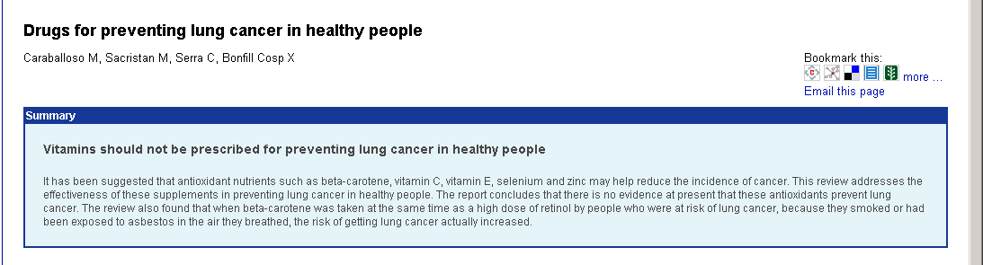
Антиоксиданты и профилактика онкологических заболеваний

Slide 53
Еще несколько примеров:
Витамин Е не улучшает исходы беременности
Витамин С не защищает от простуды
Эффективность осельтамивира (тамифлю) при гриппе не так высока, как утверждается
Трава зверобоя по эффективности сопоставима с трициклическими антидепрессантами

Slide 54
Мета-анализ (meta-analysis)
Это обзор, в котором результаты всех включенных исследований имеют достаточное статистическое сходство, так что эти результаты можно объединить и анализировать так, как если бы это было одно исследование.

Slide 55

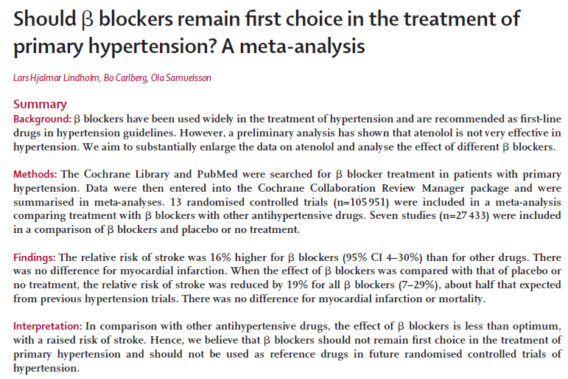
Lancet, 2005: 366, 1545-53

Slide 56
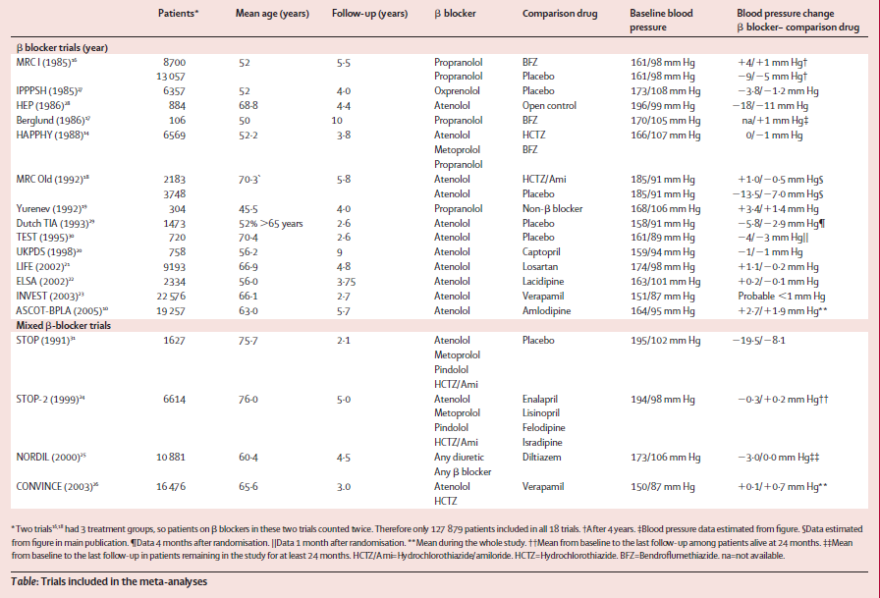

Slide 57
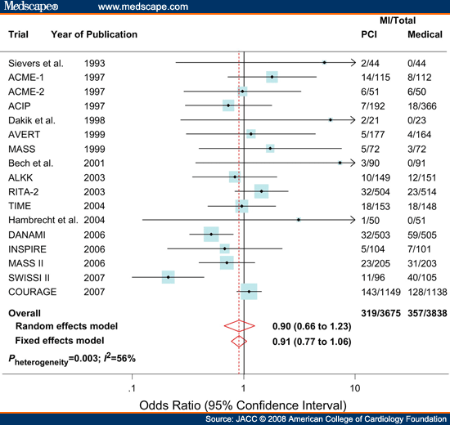
Стабильная ИБС: интервенционные вмешательства против стандартной терапии (нефатальный ИМ; мета-анализ 7 513 пациентов)
ЛУЧШЕ
СТАНДАРТНАЯ
ТЕРАПИЯ
ЛУЧШЕ ЧКВ

Slide 58
Мета-анализы…
нужно анализировать с осторожностью, т.к. итоговые результаты зависят от тех исследований, которые были включены в анализ
возможно влияние конфликта интересов
Лучше одно РКИ на 10 тыс человек, чем мета-анализ на 100.000 человек

Slide 59
Бащинский С.Е.
Качество российских научных публикаций, посвященных лечебным и профилактическим вмешательствам
97% российских публикаций сообщают о положительном влиянии исследуемого метода лечения, в то время как в британских журналах цифра составляет 75%. Эти данные тревожны, поскольку наводят на мысль о предвзятости и как бы априори ставят под сомнение объективность российских публикаций в глазах международного научного сообщества.

Slide 60
Бащинский С.Е.
Качество российских научных публикаций, посвященных лечебным и профилактическим вмешательствам
Неопубликование отрицательных результатов, безусловно, представляет серьезную этическую проблему. Ведь многие участники исследований, давая свое согласие, принимают во внимание не только личные выгоды, но и пользу для будущих пациентов и развития науки. Этим проблемы не исчерпываются. Преимущественная публикация положительных результатов зачастую приводит к искажению истинной эффективности лечебных мероприятий. Масштабы этого явления в точности неизвестны

Slide 61
Бащинский С.Е.
Качество российских научных публикаций, посвященных лечебным и профилактическим вмешательствам
…наши медицинские журналы изобилуют чисто коммерческими, маркетинговыми публикациями, не представляющими научной ценности. Самое неприятное, что такие публикации маскируются под полноценные исследования с заранее разработанным планом и контрольными группами. И даже когда становится известно, что никакого заранее разработанного плана исследования не существовало, контрольные группы подбирали ретроспективно, уличить авторов в научной недобросовестности почти невозможно

Slide 62
Поиск доказательств:
Medline (Pubmed)
(База данных Национальной медицинской библиотеки США)
http://www.pubmed.gov
MEDLINE включает описания
20 млн. статей, опубликованных с 1966 года по настоящее время
(400 тыс. записей в год)

Slide 63
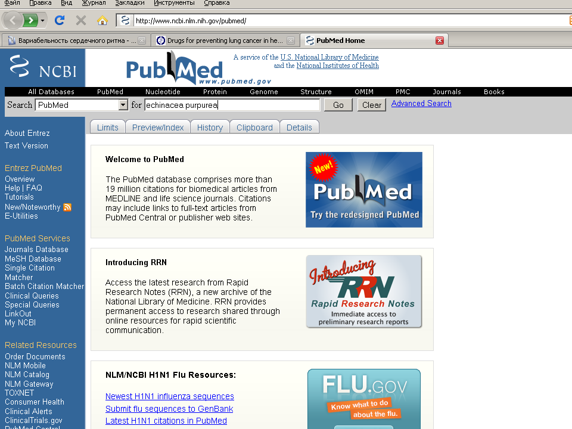

Slide 64
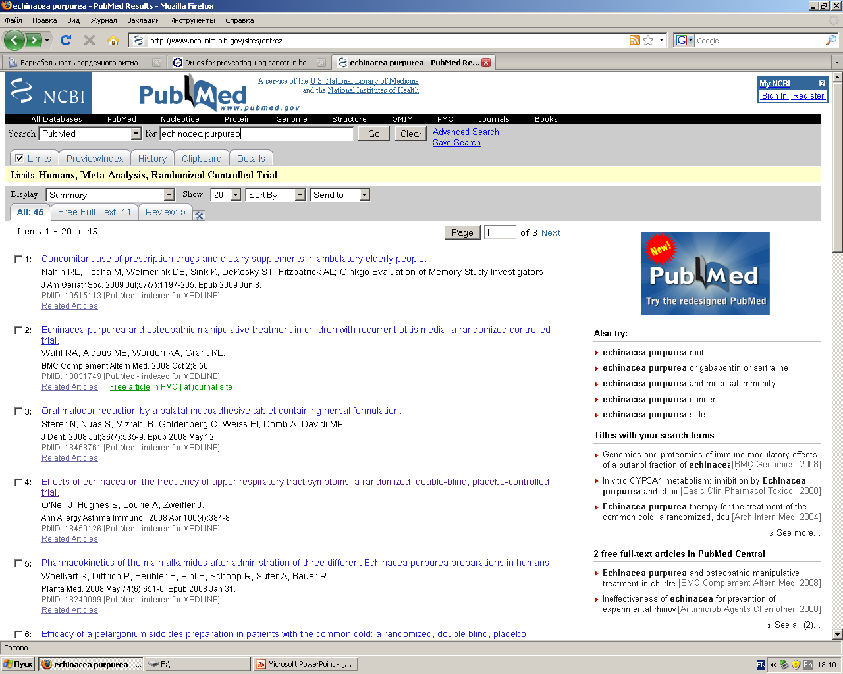

Slide 65
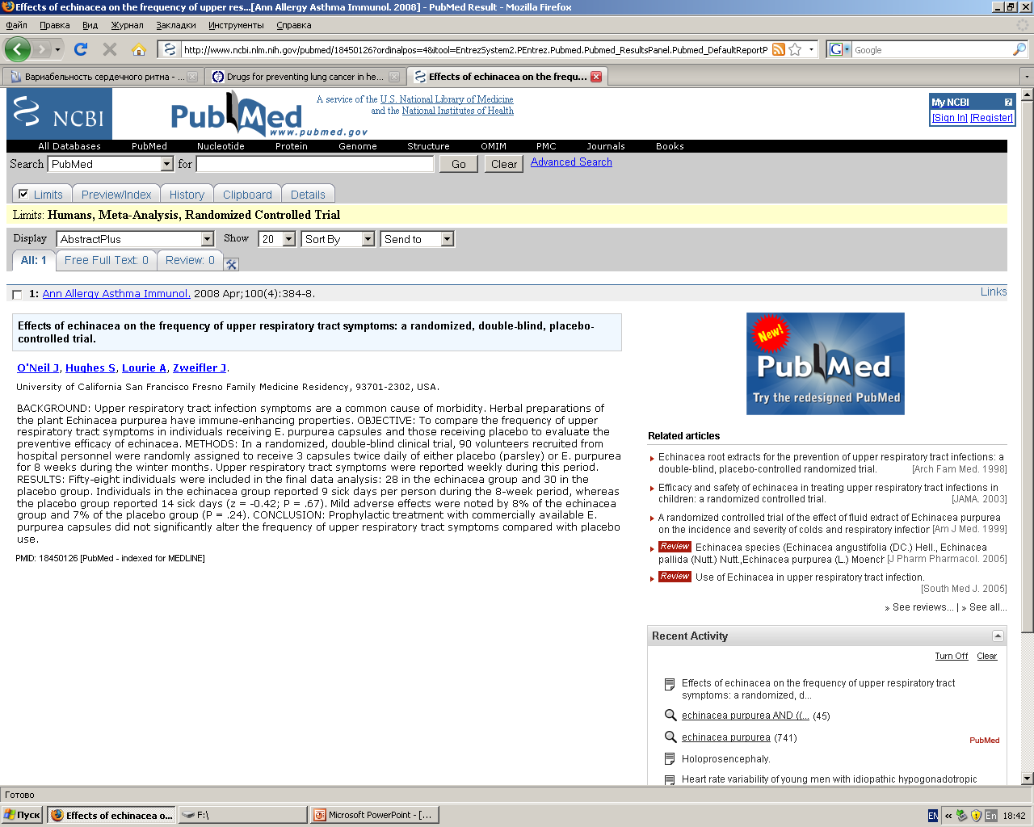

Slide 66
Клинические рекомендации
систематически разработанные утверждения, помогающие врачу принимать правильные решения в определенных клинических обстоятельствах

Slide 67
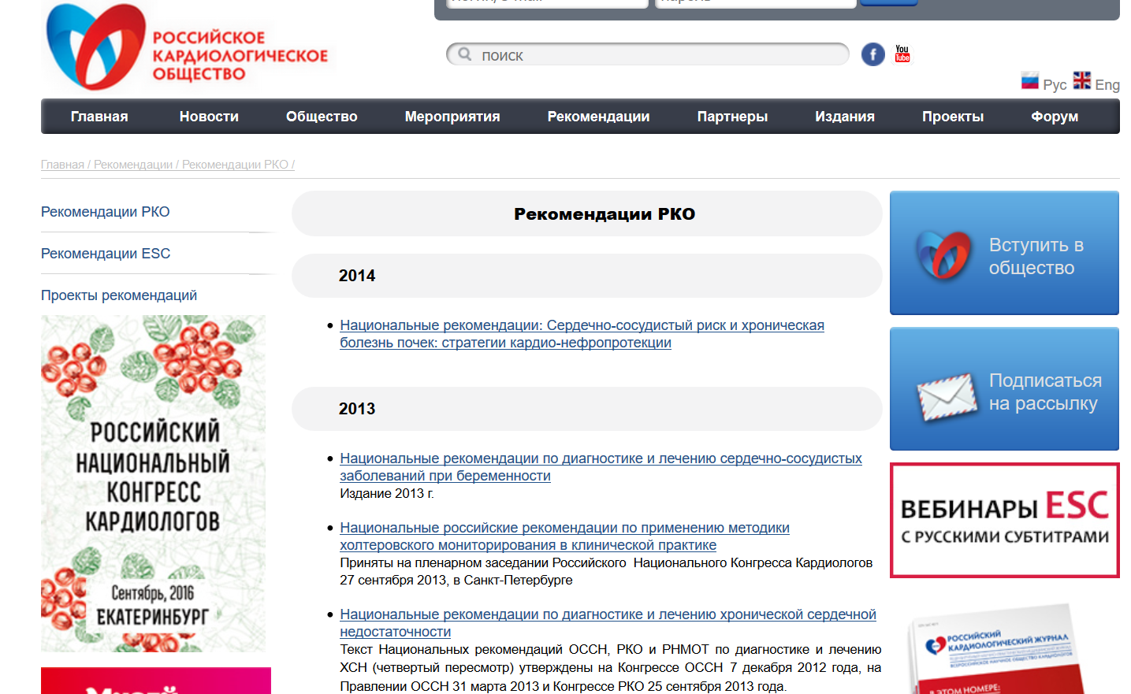
www.scardio.ru

Slide 68
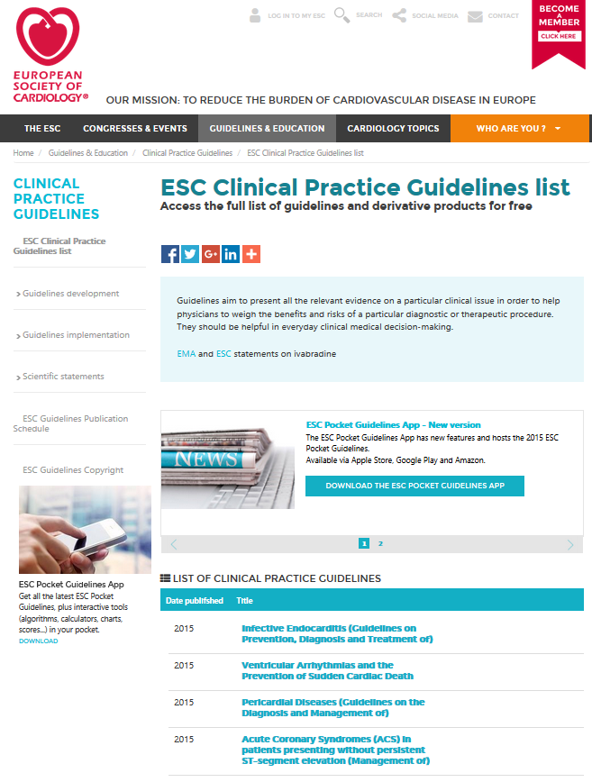
www.escardio.org

Slide 69
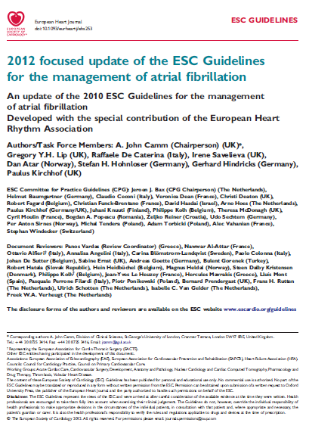

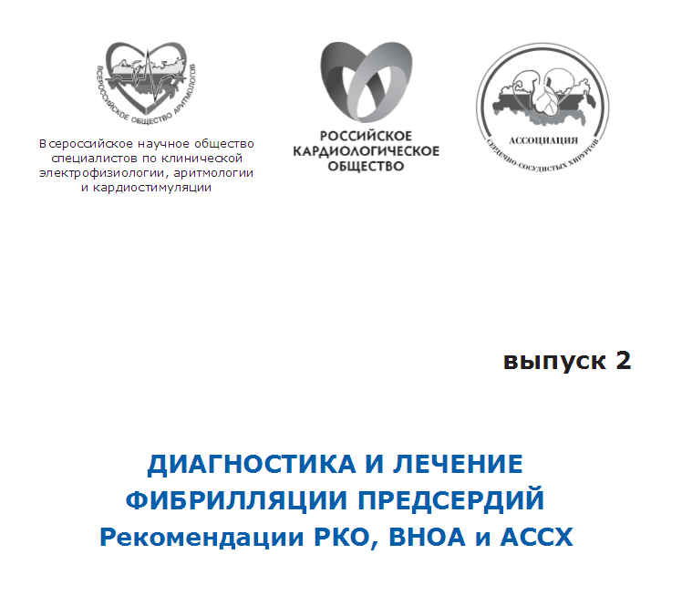
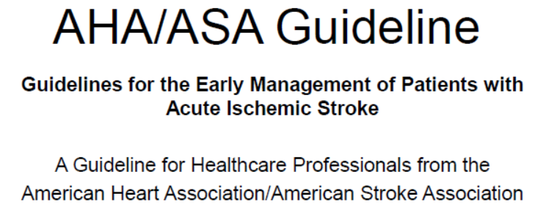
Клинические рекомендации, касающиеся применения ОАК

Slide 70
«Недостатки» клинических рекомендаций
Могут основываться на «мнении экспертов»
Снижение вариабельности медицинской помощи (средний, а не лучший результат)
Обновляются 1 раз в 3-5 лет
Могут не учитывать местные особенности

Slide 71
Поиск доказательств
«Доказательные» клинические рекомендации
Систематические обзоры
Исследования в электронных базах данных
Ручной поиск в журналах

Slide 72
Топ-10 – продажи - 2006
США
Аторвастатин – 6,6 млрд.$
Эзомепразол
Лансопразол
Сальметерол+флютиказон
Монтелукаст
Венлафаксин
Клопидогрель
Симвастатин
Амлодипин
Эсциталопрам
Россия
Арбидол – 44 млн.$
Силденафил
Актовегин
Настойка боярышника
«Эссенциале»
Эналаприл («Энап»)
«Терафлю»
«Мезим-форте»
Витрум
«Но-шпа»

Slide 73

Топ-10 – продажи - 2006
Россия
Арбидол
Силденафил
Актовегин
Настойка боярышника
«Эссенциале»
Эналаприл («Энап»)
«Терафлю»
«Мезим-форте»
Витрум
«Но-шпа»

Slide 74
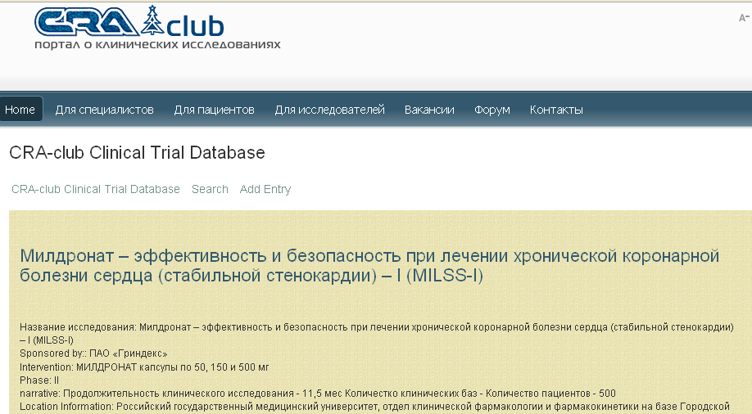
Милдронат – проведена только
II фаза исследований (!)

Slide 75
СПЕКУЛЯЦИЯ: КЛЕЩЕВОЙ ВИРУСНЫЙ ЭНЦЕФАЛИТ
СРЕДСТВА, ПРИМЕНЯЕМЫЕ ДЛЯ ЭКСТРЕННОЙ ПРОФИЛАКТИКИ
(уровень убедительности для всей терапии А-В)
Поливитамины перорально
Антибактериальные средства (с учетом спектра возбудителей и большого процента микст-инфекционирования препаратом выбора является доксициклин); доксициклин 0,1х2 раза в день в течение 3-5 дней
Неспецифические иммуностимуляторы:
йод-антипирин (индуктор интерферона) перорально по схеме
настойка элеутерококка (аралий, женьшеня, лимонника) в каплях, адаптогенный чай «Дерсу» 2 раза в день 3-4 недели.

Slide 76
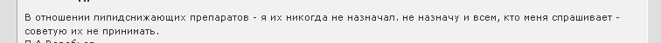
Личное мнение заместителя председателя Формулярного комитета РАМН
«В отношении липидснижающих препаратов – я их никогда не назначал, не назначу и всем, кто меня спрашивает – советую их не принимать»

Slide 77
Как же быть практическому врачу?
Подведем итоги…
Любое вмешательство (диагностическое или лечебное) должно быть основано на прозрачной доказательной базе
Никакую информацию нельзя принимать на веру
Информация в медицине обновляется очень быстро
Наиболее доступным источником информации служат клинические рекомендации врачебных профессиональных сообществ

